Slide 1

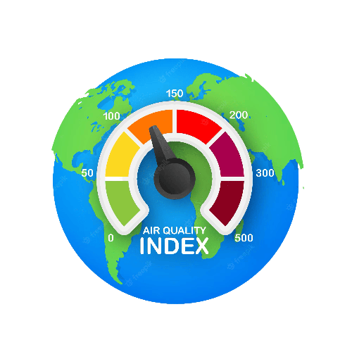
Aplicație web pentru monitorizarea calității aerului În mediul exterior
Student: Cristina-Elena Caia-Hoanăș Coordonator: Sl. Dr. Ing. Gabriel Harja

Slide 2
Cuprins
Obiective
Tehnologii folosite
Baza de date
Rezultate
Testare & evaluare
Proiectare
Arhitectura Firebase Authentication
Notes:
Poluantii: particulele în suspensie, PM2.5 și PM10 (particule cu diametrul aerodinamic mai mic decât 2.5, respectiv 10 µg/m³ - microni pe metru cub), O3 (ozonul), NO2 (dioxidul de azot) și SO2 (dioxidul de sulf).

Slide 4

Obiective
Dezvoltarea unei platforme prin intermediul căreia se monitorizează indicele de calitate a aerului exterior.
Conexiunea server cu baza de date
Creare cont
Înregistrare cont existent
Recuperare cont
Gestionare date utilizator
Securizarea datelor
Ștergere & Adăugare senzori
Actualizare date senzori
Generarea măsurătorilor
Harta Google Maps
Navigare in locații specifice pentru vizualizarea mai rapida a senzorilor
Diagrame cu ultimele valori ale măsurătorilor
Vizualizare indice, poluanți, starea atmosferică și ultima data de măsurare

Slide 5
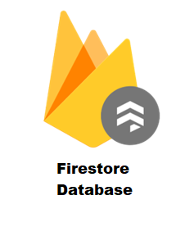



Tehnologii folosite
request
response

Slide 6
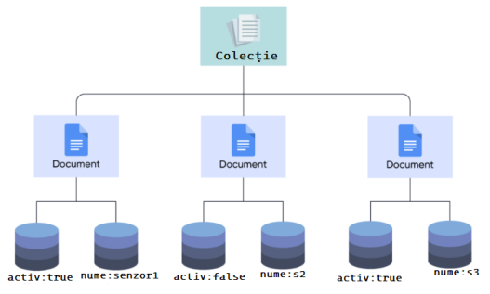
Baza de date
Firestore Database

Slide 7
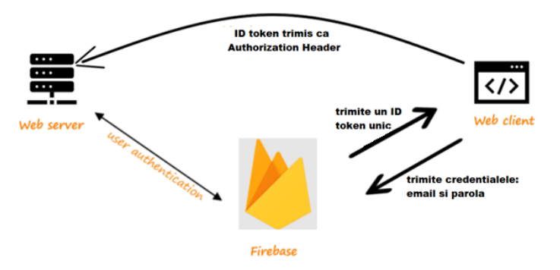
Arhitectura Firebase Authentication
Notes:
Odata introduse credentialele de catre utilizator, acestea au scopul de a ajunge la partea de server. Cu ajutorul Firebase Authentication, se vor valida, iar odata validate, un raspuns reprezentand un token de autentificare va fi trimis inapoi la froentend. Frontentul, mai departe va trimite prin header acest token la server iar pe baza tokenului, datele vor fi putea fi accesate.

Slide 8
Proiectare

Slide 9
Tabel testare postman (metoda, descrierea, URL necesar, rezultat asteptat)
Testare manuala (descriere, rezultat asteptat, rezultat obtinut)
Testare & evaluare

Slide 10
Demo cu flow-ul aplicatiei
Rezultate

Slide 11
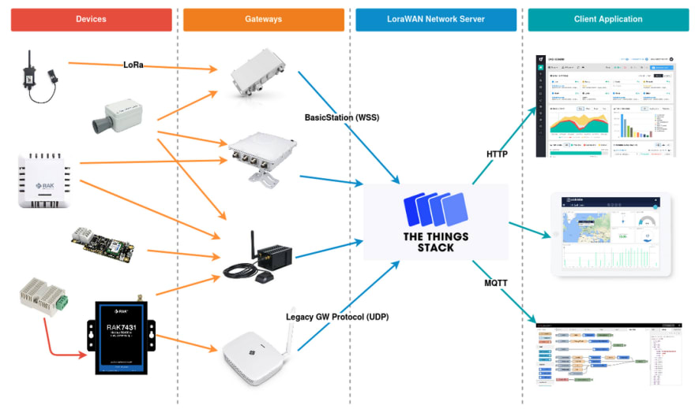
Direcții de dezvoltare
Notes:
Masuratorile sunt generate in partea de backend, cu date cat se poate de realiste,

